Slide 1
창의학기제 12주차 발표
창의학기제-007
자율주행을 위한 딥러닝 기반 3D 객체 탐지
PointPillars 실습 (3)
5/18 ~ 5/23

Slide 2
목차
창의학기제-007
PointPillars 개선 방안
Base Hyperparameter tuning (박민배)
Change Backbone
Exception / ResNeXt (김대식)
CSPDarknet (김동영)
PillarNet (백근주)
Dynamic Voxelization(박준서)

Slide 3
창의학기제-007
Base hyperparameter tuning
Baseline
Epochs = 160
Batch size = 6
Optimizer = Adam with decoupled weight decay(AdamW)
Scheduler = CosineAnnelingLR
실험 결과 (mAP 40)
Model | Easy | Moderate | Hard
Baseline | 76.5073 | 64.7261 | 61.3703
PointPillars (by batch size 10) | 75.6396 (-0.87) | 64.2322 (-0.49) | 60.7355 (-0.63)
PointPillars (by learning rate 0.005) | 72.1829 (-4.32) | 59.5633 (-5.16) | 55.7125 (-5.66)

Slide 4

창의학기제-007
Base hyperparameter tuning
Voxel 별 최대 point의 개수 조절
Baseline의 최대 point의 개수 : 32
진행한 실험에서의 최대 point의 개수 : 40
$○$다른 조건들은 baseline과 동일
실험 결과 (mAP 40)
Model | Easy | Moderate | Hard
Baseline | 76.5073 | 64.7261 | 61.3703
PointPillars (by max point 40) | 77.3098 (+0.803) | 65.9938 (+1.268) | 62.1434 (+0.773)

Slide 5





창의학기제-007
Base hyperparameter tuning
Voxel 별 최대 point의 개수 & batch size 조절
Baseline의 최대 point의 개수 : 32, batch size : 6
진행한 실험에서의 최대 point의 개수 : 40, batch size : 10
$○$다른 조건들은 baseline과 동일
실험 결과 (mAP 40)
다음주 계획
앞서서 실험했던 결과들을 토대로 실험 예정
Batch : 6
Batch : 10
Model | Easy | Moderate | Hard
Baseline | 76.5073 | 64.7261 | 61.3703
PointPillars (by max point 40) | 74.4866 (-2.021) | 63.635 (-1.091) | 59.6042 (-1.766)

Slide 6
PointPillars 개선 방안 - Change Backbone
창의학기제-007
Xception
지난 주 결과
Model | Easy | Moderate | Hard
Baseline | 76.5692 | 64.3555 | 60.7544
PointPillars + Xception (epoch= 160) | 74.5481 (-2.02) | 64.2538 (-0.1) | 60.7603 (+0.006)
PointPillars + Xception (max_points= 64) | 75.0692 (-1.5) | 64.4655 (+0.11) | 60.2324 (-0.5)
→ Baseline과 비교했을 때 비슷하게 값이 나오는 것을 확인

Slide 7
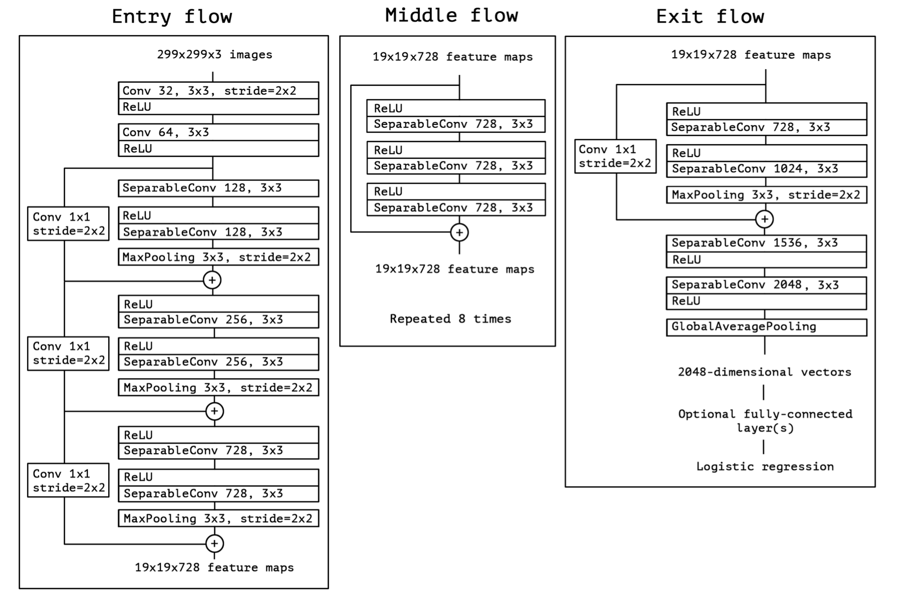
PointPillars 개선 방안 - Change Backbone
창의학기제-007
Xception
개선 방안
Layer – Middle flow 반복 증가 (layer_num = [3 5 5] → [3 8 5])
8번 반복

Slide 8
PointPillars 개선 방안 - Change Backbone
창의학기제-007
Xception
실험 결과
Model | Easy | Moderate | Hard
Baseline | 76.5692 | 64.3555 | 60.7544
PointPillars + Xception (max_points = 64) | 74.5481 (-2.02) | 64.2538 (-0.1) | 60.7603 (+0.006)
PointPillars + Xception (layer_num = [3 8 5]) | 73.8974 (-2.67) | 62.7612 (-1.59) | 58.7690 (-1.99)
→ Xception의 middle flow를 8번 반복하면서 AP값이 낮아지는 것을 확인

Slide 9
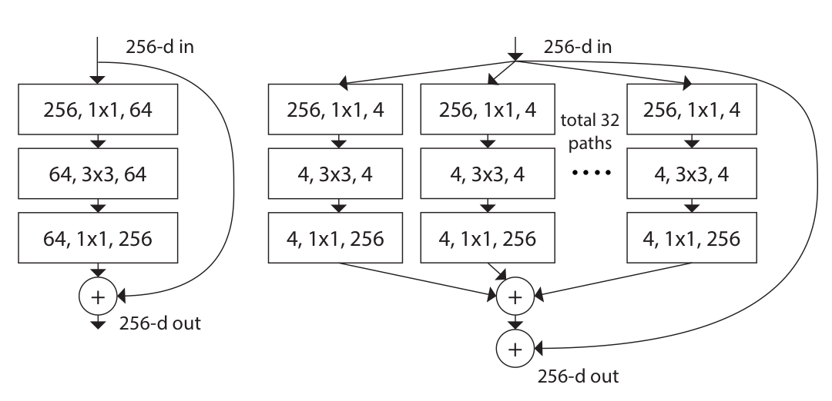
PointPillars 개선 방안 - Change Backbone
창의학기제-007
ResNeXt
개선 방안
ResNet에서 ResNeXt로 발전시키면서 ‘Grouped Convolution’이라는 개념이 등장
Xception에서 사용한 Seperable Convolution 과 유사한 개념이지만 Grouped Convolution이 2D CNN에서 더 좋은 성능을 보임
ResNet
ResNeXt

Slide 10
PointPillars 개선 방안 - Change Backbone
창의학기제-007
ResNeXt
실험 결과
Model | Easy | Moderate | Hard
Baseline | 76.5692 | 64.3555 | 60.7544
PointPillars + Xception (epoch= 160) | 74.5481 (-2.02) | 64.2538 (-0.1) | 60.7603 (+0.006)
PointPillars + ResNeXt (epoch = 160) | 74.3076 (-2.26) | 62.9554 (-1.4) | 58.9847 (-1.77)
→ Xception보다 ResNeXt으로 backbone을 변경했을 때 성능이 더 떨어지는 것으로 확인
→ Xception과 ResNeXt를 ensemble해서 backbone으로 사용해 성능을 향상시킬 계획

Slide 11
PointPillars 개선 방안 - Change Backbone
창의학기제-007
지난주 Remind
실행 결과 (Epoch == 160, Batch == 6, Training time == ~13h, mAP40)
Model | Easy | Moderate | Hard | Ratio | Parameter
Baseline | 73.9592 | 62.3412 | 58.3332 | 100% | 4,207,616
CSPDarkNet | 74.4968 (+0.5376) | 63.0843 (+0.7431) | 59.1675 (+0.8343) | 101% | 2,738,688
CSPBepNet | 72.5008 (-1.4584) | 61.0834 (-1.2578) | 56.8824 (-1.4508) | 98% | 1,512,192
이번주에는 CSPBepNet의 block 반복 횟수를 늘려 Baseline인 Top-Down과 비슷한 연산 량을 갖게 해 성능을 비교해 볼 예정

Slide 12
PointPillars 개선 방안 - Change Backbone
창의학기제-007
FLOPs (Floating point Operation Per Second)
- 1초 동안 얼마나 많은 연산을 하는지를 나타내는 지표로 총 연산 량의 횟수를 말함
Model | Parameter | FLOPs
Baseline | 4,207,616 | 29.71
CSPDarkNet | 2,738,688 | 41.97
CSPBepNet | 1,512,192 | 20.28
FLOPs의 값을 보면 CSPDarkNet이 가장 많은 연산을 하고, CSPBepNet이 가장 적은 연산 량을 갖음
CSPBepNet도 비슷한 연산 량을 갖게 되면 성능이 오를 것을 기대함

Slide 13
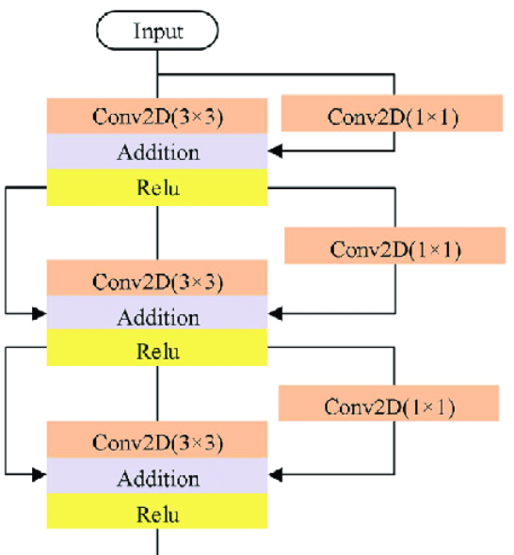
PointPillars 개선 방안 - Change Backbone
창의학기제-007
CSPBEPBackbone
Layer Repeated ① ② ③ | FLOPs | Compared to Baseline (29.71)
[ 3, 5, 5 ] | 20.28 | 68.26%
[ 4, 8, 20 ] | 35.45 | 119.32%
[ 6, 12, 12 ] | 46.02 | 154.89%
①
②
③

Slide 14
PointPillars 개선 방안 - Change Backbone
창의학기제-007
CSPBepNet
실행 결과 (Epoch == 160, Batch == 6, Training time == ~13h, mAP40)
Model | Easy | Moderate | Hard | Compared | FLOPs
Baseline | 73.9592 | 62.3412 | 58.3332 | - - - | 29.71
CSPBepNet | 72.5008 (-1.4584) | 61.0834 (-1.2578) | 56.8824 (-1.4508) | - - - | 20.28
CSPBepNet | 72.3789 (-1.5803) | 61.4004 (-0.9408) | 57.2960 (-1.0372) | ↓↑↑ | 35.45
CSPBepNet | 72.7452 (-1.2140) | 60.5919 (-1.7493) | 56.6782 (-1.6550) | ↑↓↓ | 46.02
Layer의 반복 횟수를 늘려도 성능은 Baseline을 넘기지 못함. 해당 Backbone은 KITTI 데이터셋에 적합하지 않다고 생각하여 다음 모델인 ConvNeXt를 사용해 볼 예정

Slide 15
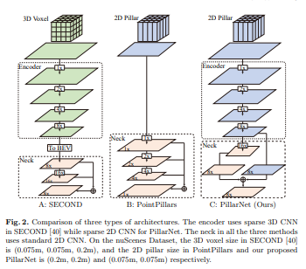
PointPillars 개선 방안 – PillarNet
창의학기제-007
PillarNet (ECCV 2022, Guangsheng Shi)
Encoder에 Sparse Convolution을 추가
→ 특징 추출 더 잘하도록 함
→ nuScene, Waymo 에서 성능 향상
→ KITTI에서도 성능 개선 여부 확인
Sparse Conv 적용 시 장점
모델 경량화 → 더 많은 배치 추가 가능
연산 속도 향상

Slide 16
PointPillars 개선 방안 – PillarNet
창의학기제-007
PillarNet
실행 결과 (Epoch == 160, Batch == 48, Training time == ~18h, AP@40)
Model | Easy | Moderate | Hard | Compared
Baseline | 76.5073 | 64.7261 | 61.3703 | - - -
Custom PillarNet | 53.2419 (-23.2654) | 43.7225 (-21.0036) | 39,8212 (-21.5491) | - - -
성능 차이가 매우 극심하게 드러남
원인으로는 feature map의 크기가 너무 작아지는 것이 원인으로 판단됨
[0.16, 0.16, 4]의 pillar size에 대응되는 feature map = [432, 496]을
16배까지 down sample 진행 시 feature map = [27, 31]
이를 해결하기 위해 voxel size를 더 작게 하여 feature map이 적절하게 커지게 하면 성능 개선이 이루어질 것으로 보임

Slide 17
PointPillars 개선 방안 – Dynamic Voxelization
창의학기제-007
지난주 Remind
실행 결과 (Epoch == 160, Batch == 6, Training time == ~13h, mAP40)
Model | Easy | Moderate | Hard
Baseline | 73.9592 | 62.3412 | 58.3332
Dynamic Voxelization | 76.8863 (+0.3790) | 64.9727 (+0.2466) | 60.7961 (-0.5742)
이번주에는 Dynamic Voxelization을 적용시킨 상태에서 Pedestrian의 anchor box의 range를 좀 더 늘려보고 data preprocessing과정에서 random rotation의 범위를 변경시킬 것이다.

Slide 18
PointPillars 개선 방안 – Dynamic Voxelization
창의학기제-007
Pedestrian Anchor Box 크기 조정
실행 결과 (Epoch == 160, Batch == 6, Training time == ~13h, mAP40)
기존 w, l, h : (0.6 0.8 1.73) (meters) → 변경 후 : (0.8 1.0 1.93) (meters)
Model | Easy | Moderate | Hard
Baseline | 76.5073 | 64.7261 | 61.3703
Dynamic Voxelization + 크기 조정 | 75.9647 (-0.5426) | 64.2347 (-0.4914) | 61.1167 (-0.2536)
Anchor box의 크기가 적절하지 않은 것인지 오히려 성능이 더욱 떨어졌다.

Slide 19
PointPillars 개선 방안 – Dynamic Voxelization
창의학기제-007
Random Rotation 범위 조정
실행 결과 (Epoch == 160, Batch == 6, Training time == ~13h, mAP40)
기존 : [-$\frac{π}{4}, \frac{π}{4}$] (meters) → 변경 후 : [-$\frac{π}{2}, \frac{π}{2}$]
Model | Easy | Moderate | Hard
Baseline | 76.5073 | 64.7261 | 61.3703
Dynamic Voxelization + R.R 범위 조정 | 76.0969 (-0.4104) | 64.2944 (-0.4317) | 59.9940 (-1.3763)
Random Rotation의 범위를 더 크게 가져가면 다양한 각도의 객체들을 학습하여 검출이 잘 될 줄 알았지만 오히려 성능이 더욱 떨어짐
내주에는 Data Augmentation을 적용하여 모델의 성능변화를 탐구해볼 계획

Slide 20
감사합니다.
창의학기제-007

